Slide 1

Module Diversiteit
Les 5: Omgaan met jongens en meisjes (in de groep)

Slide 2
Raadseltjes……
https://genderklik.be/wat-is-gender/wat-gender

Slide 3
Planning
1 | Oriëntatie op (culturele) diversiteit
2/3 | Kennis van culturen en godsdiensten
4 | Diversiteit in de groep: wat komt erbij kijken?
5 | Omgaan met (verschillen tussen) jongens en meisjes
6 | Diversiteit bij ouders: waar hou je rekening mee?
7 | Diversiteit in de organisatie
8 | Afronden tijdschrift en inleveren
9 | Evalueren en reflecteren op ontwikkeling

Slide 4
In deze les:
1. Leer je over verschillen tussen jongens en meisjes
2. Hoe ga je om met deze verschillen? 3. Je leert wat de begrippen 'sekse' en 'gender' inhouden 4. Je leert wat je in de praktijk kunt doen om ervoor te zorgen dat elk kind in jouw groep zich gezien en begrepen voelt ☺
Wat gaan we doen? - Luisteren naar een stukje uitleg
- Een paar lesopdrachtjes maken over de theorie over ‘genderbewust opvoeden’ - Filmpje kijken over ‘genderneutraal opvoeden’ - Opdracht 4: een pagina maken waarin je reclame maakt voor jouw school/kinderopvang
Bij deze les hoort bladzijde 96 t/m 101 van je boek Pedagogisch Klimaat

Slide 5

Wat hoort bij jongens en wat bij meisjes?
Je krijgt twee kleuren: blauw voor jongens en roze voor meisjes. De docent noemt een aantal eigenschappen. Steek het papier in de lucht waar jij vindt dat het het beste bij hoort. Als je het bij allebei vindt horen, steek dan alleen je hand in de lucht
Meeleven met andere kinderen
Meer competentie zoeken (een winnaar willen zijn)
Meer lawaai maken
Meer fysiek spel hebben
Meer gericht zijn op relaties
Graag knutselen
Liever niet vies worden
Dingen willen onderzoeken en uit elkaar halen
Leren door experimenteren
Brutaler zijn dan de andere sekse
Sneller afgeleid worden dan andere sekse
Sneller ruzie maken dan andere sekse
Liever voetballen
Gericht op samenwerken

Slide 6
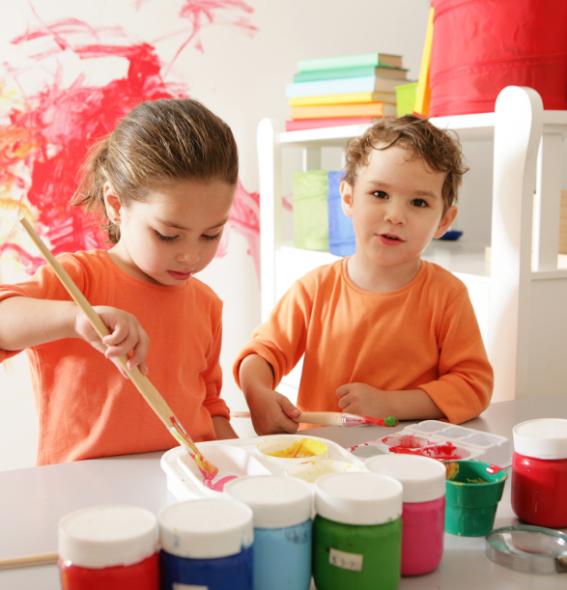
Verschillen tussen jongens & meisjes
Lesopdracht: Lees op blz. 97 en 98 wat er wordt verteld over verschillen tussen jongens en meisjes. Leesvragen: > welke verschillen zie je? > geef een voorbeeld van een typische jongen en een typisch meisje. Speel dit eventeel uit als je dit leuk vindt ☺

Slide 7
Sekse:
Biologische verschillen tussen een jongen en een meisje (biologisch geslacht)
Gender: de ideeën en verwachtingen rondom ‘mannelijkheid’ en ‘vrouwelijkheid’. Deze zijn sociaal en cultureel bepaald. (sociaal geslacht)
Geef van beide een voorbeeld

Slide 8

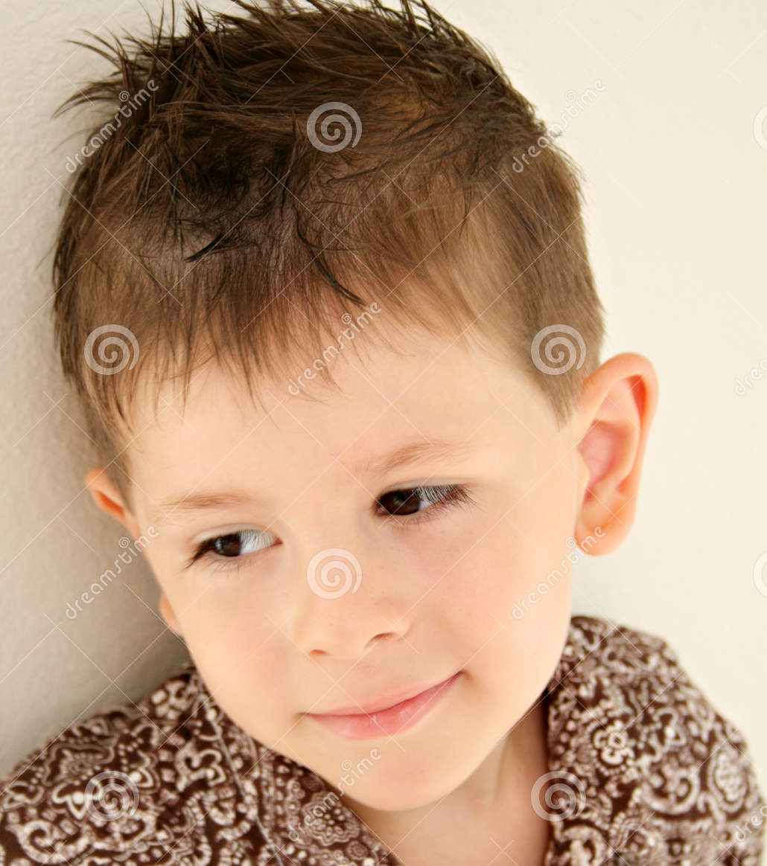
Hoe zorg je ervoor dat élk kind in jouw groep zich begrepen en gezien voelt? Algemeen: - Herhalen en benoemen: herhaal letterlijk wat een kind zegt en benoem wat hij/zij doet. Dan voelt een kind zich gezien en wordt ‘t meer bewust van zichzelf - Volgen dan leiden: ‘Doe na en nodig uit’ Sluit aan bij waar het kind mee bezig is om vervolgens te leiden en een overgang te maken naar wat jij wilt doen. - Aanwezig zijn: ‘Geef je onverdeelde aandacht’ Wees er volledig bij met je aandacht en laat je niet afleiden. Kinderen voelen dit en voelen zich dan niet belangrijk genoeg.
- Geen oordeel en zeker geen oplossingen: ‘Tel tot 17’
Als kinderen komen met een probleem, probeer het dan niet op te lossen, maar laat een kind zelf nadenken over een oplossing. Hierdoor leert een kind oplossingsgericht denken. Zo wandel je mee met een kind en laat je het voelen dat hij of zij het waard is om mee te spelen of te praten. En hoop je dat het vaatje met eigenwaarde genoeg gevuld wordt om het kind het gevoel te geven dat het er mag zijn.

Slide 9
Genderbewust opvoeden (zie ook blz. 99 & 100) - Kijk naar de persoonlijkheid van kind en daag kinderen uit om het beste uit zichzelf te halen (ongeacht sekse) - Wees je bewust van je eigen gedrag als rolmodel, van je kijk op jongens en meisjes. Hoe ben jezelf opgevoed en wat draag je daardoor uit? Hoe ga jij om met meisjes en jongens? Wat stimuleer jij? - Help kinderen keuzes te maken die gebaseerd zijn op hun persoonlijkheid en niet op hun sekse (let op je woordgebruik!) - Stimuleer gemengd spelen - Stop met gedrag te markeren als ‘typisch jongens’ en ‘typisch meisjes’ * Keur gedrag niet af!!
Een filmpje:
Genderneutraal opvoeden in Zweden | Me Jane You Tarzan ...
https://www.youtube.com/watch?v=NfxZKzjLvF8 Wat vind jij hiervan??

Slide 10

Opdracht 4: Maak een pagina voor in je tijdschrift waarin je reclame maakt voor jouw school of kinderopvang.
Je wilt in je advertentie laten zien dat bij jou op school bewust omgegaan wordt met gender.
Gebruik hierbij de aandachtspunten voor genderbewust opvoeden uit je boek, blz. 100.

